Slide 1


Slide 2
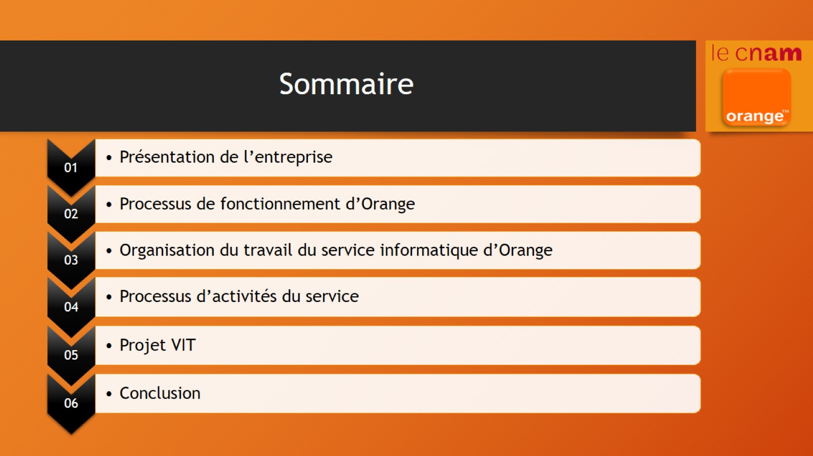
Sommaire

Slide 3

Présentation de l’entreprise

Slide 4
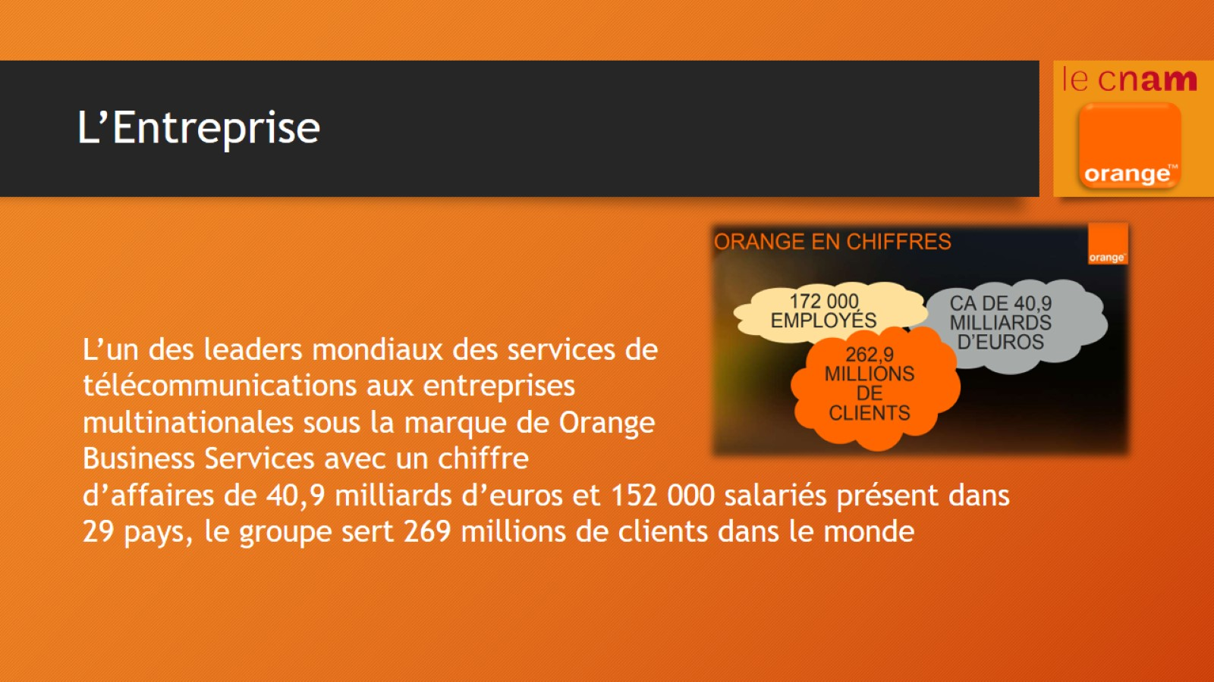
L’Entreprise

Slide 5
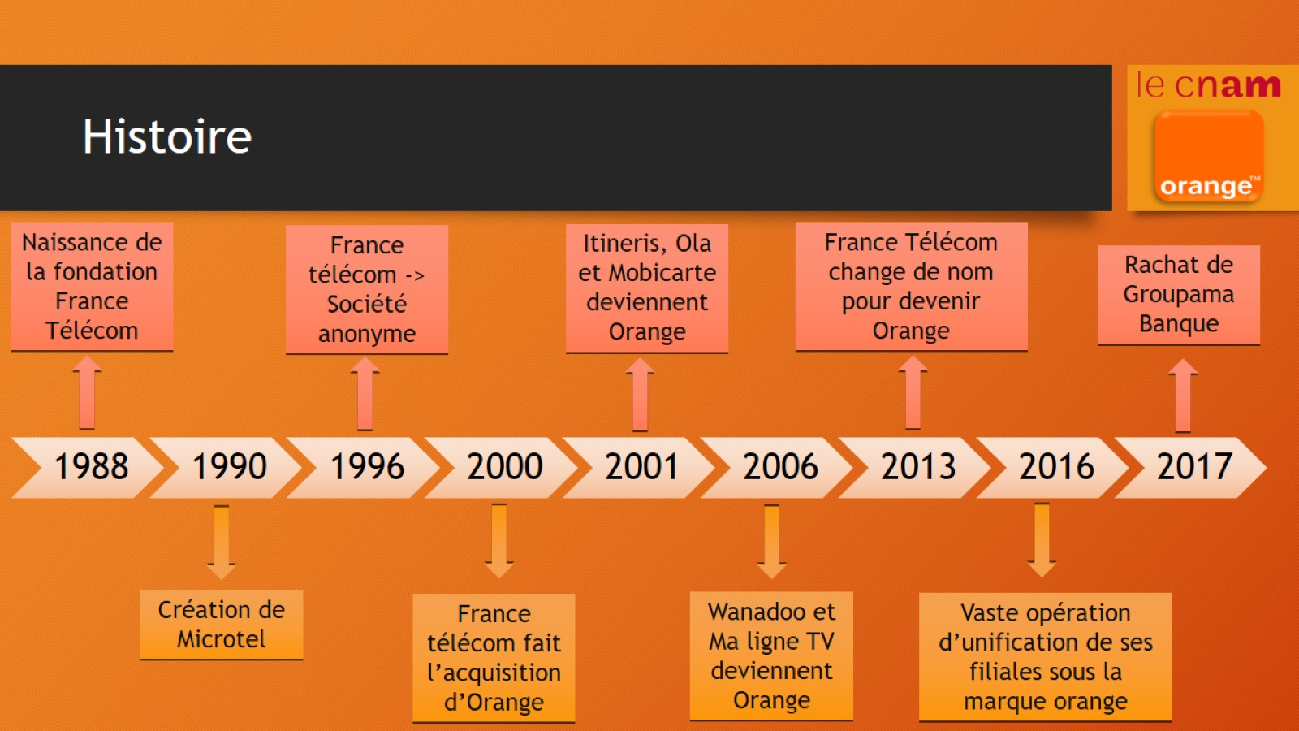
Histoire

Slide 6
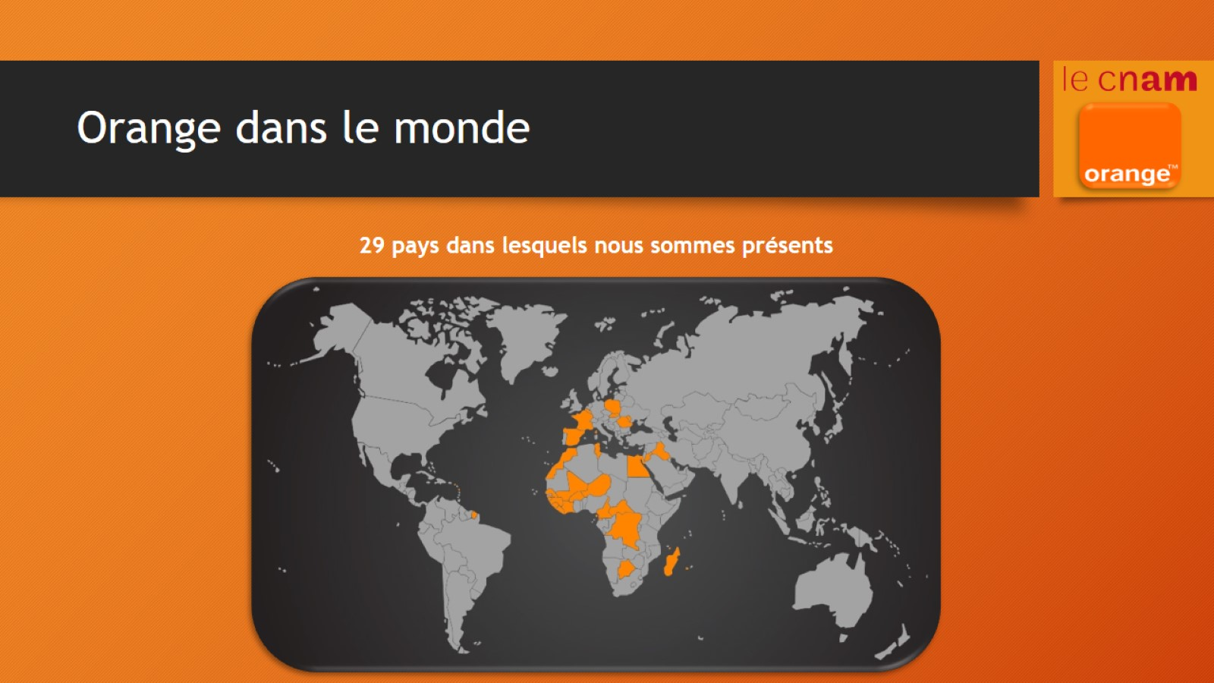
Orange dans le monde

Slide 7

Processus de fonctionnement

Slide 8

Orange Wholesale France

Slide 9
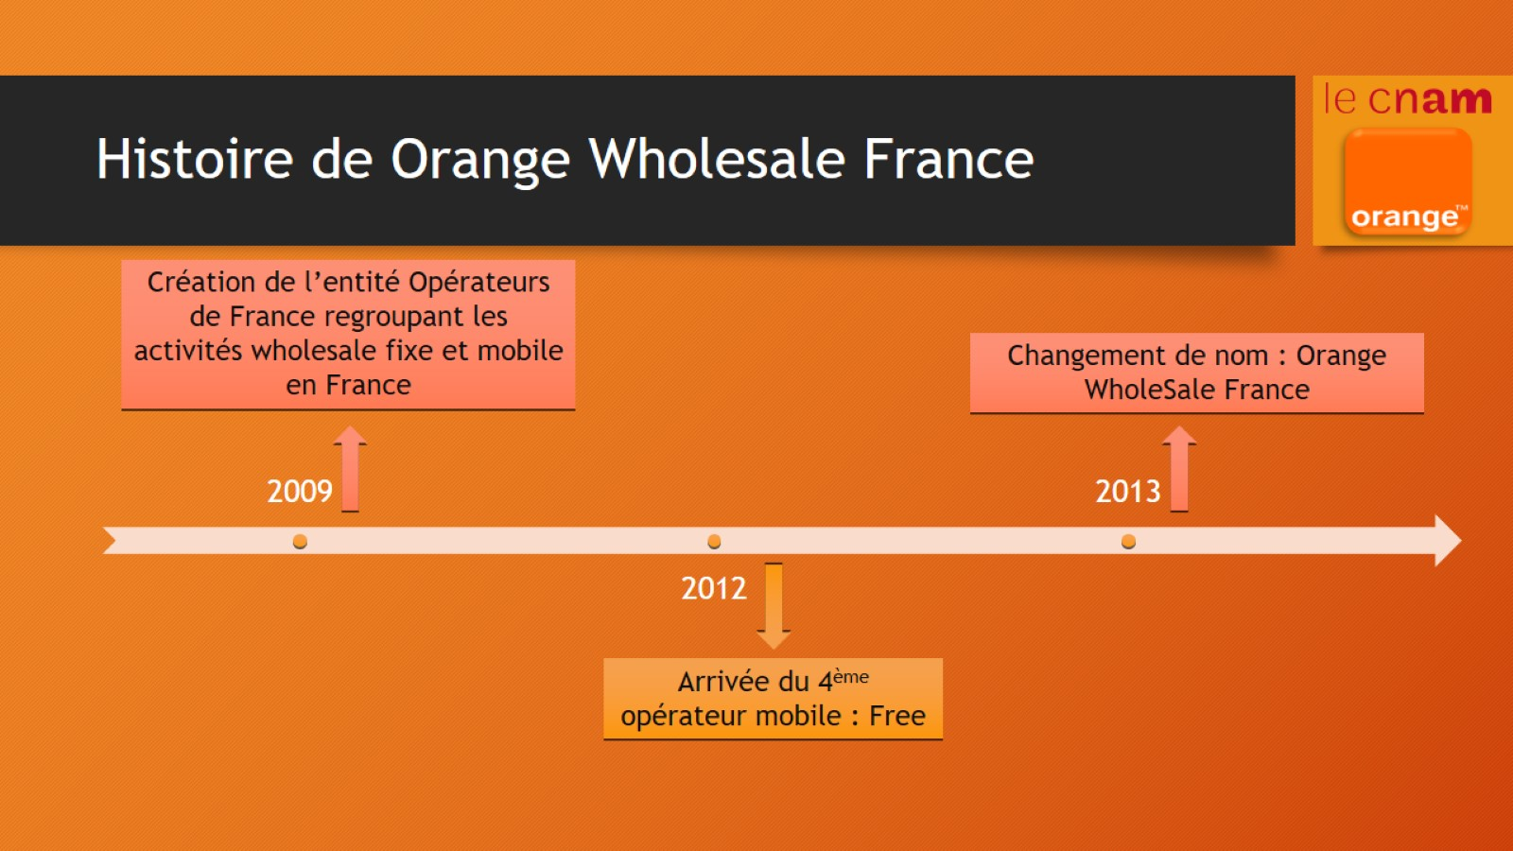
Histoire de Orange Wholesale France

Slide 10
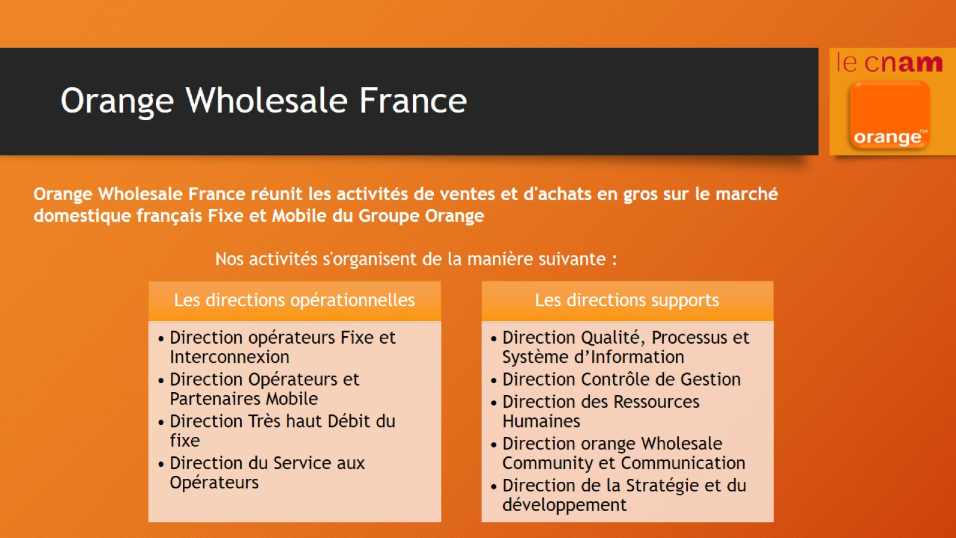
Orange Wholesale France

Slide 11
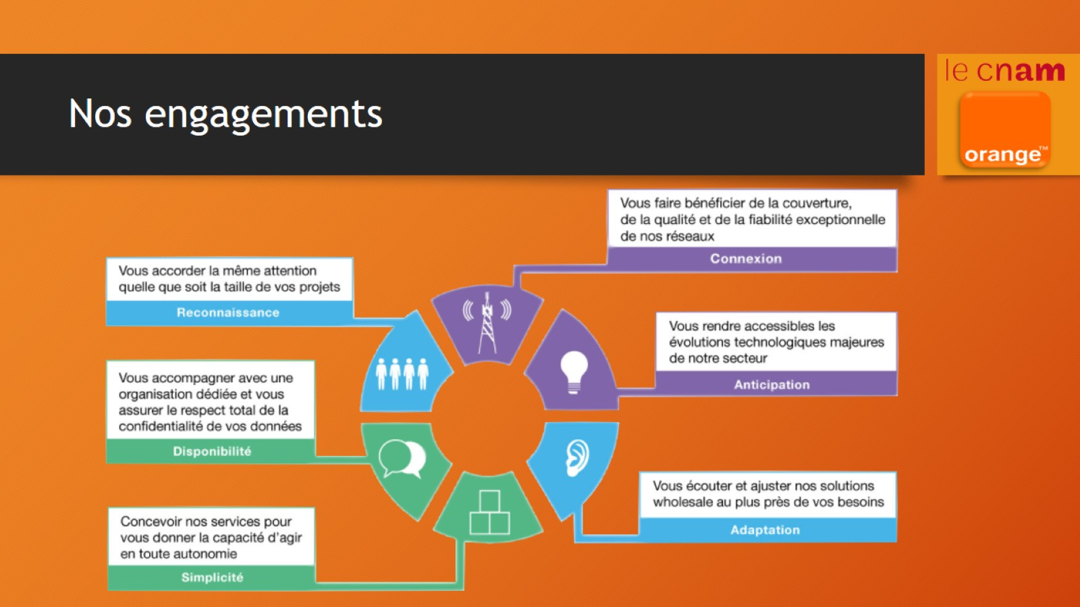
Nos engagements

Slide 12
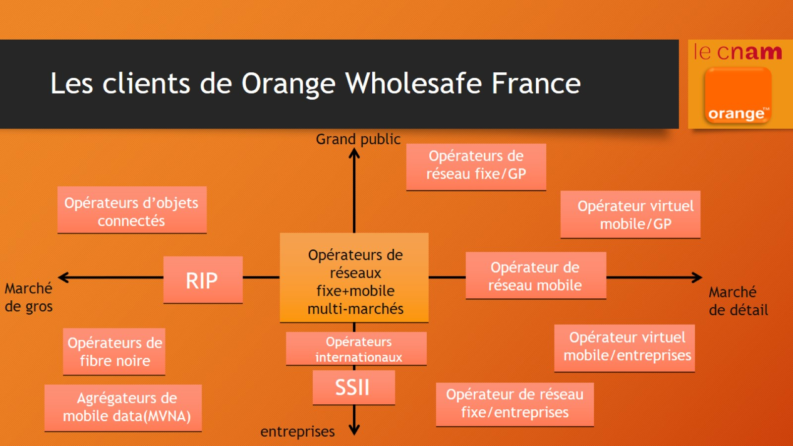
Les clients de Orange Wholesafe France

Slide 13

Organisation du travail

Slide 14


Organisation du travail
Manager
Chef de projet
Apprenti ingénieur
Antonio Dylan
Apprenti ingénieur
Raimon Dylan

Slide 15
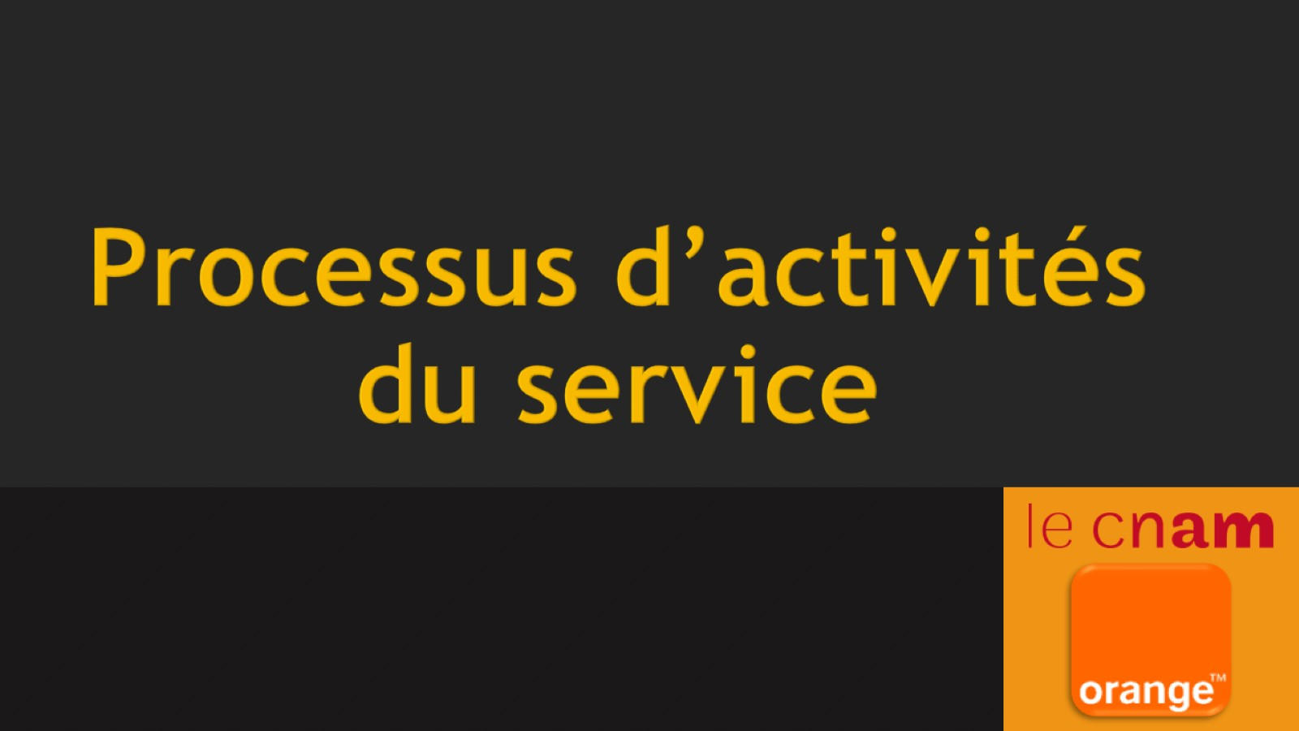
Processus d’activités du service

Slide 16
Processus d’activités du service
Le service dans le quel je poursuis mon apprentissage est le service informatique local. Ce service à pour but de maintenir, développer des solutions informatiques visant à aider les services de production. Actuellement un projet est en cours : VIT
L’essentiel des objectifs du service est d’accompagner informatiquement les employés de OWF, d’augmenter leurs productivités et leurs conforts de travail.

Slide 17
Méthode de travail de l’équipe
Font leurs demandent
Employés oranges
Manager
faible
Priorité ?
forte
Projets en attentes
délègue
Chef de projet
Apprenti ingénieur
Si projet actuel terminé

Slide 18

Projet VIT

Slide 19

Conclusion

